Slide 1
歓送迎会や謝恩会におすすめ！
スタンダードプラン
1名あたり (税込) :8,500円
前菜
・季節のブリュスケッタ3種
・完熟トマトとモッツアレラのカプレーゼ
・旬魚のカルパッチョ 柚子とレフォールのヴィネグレット
・イタリア産削りたて生ハムとサラミの盛り合わせ
・旬菜の一口冷製スープ
・シャンパンハニードレッシングのミスタヴェルデ
・白身魚のエスカベッシュ
Pizza
・マルゲリータＶＩＰ
・黒トリュフとロビオラチーズのタルトゥーフォ・ネロ
・旬の食材を使ったおすすめピッツア
Pasta
・手長海老、ムール貝、烏賊など様々な魚介類の
アーリオ・オーリオ リガトーニボロネーゼ
・旬の食材を使ったおすすめパスタ
Secondo Piatto
・銘柄豚のグリリア ルッコラのサラダ仕立て マスタードソース
・厳選牛サーロインのロティ グリーンペッパーソース 旬菜を添えて
Dolce
・リコッタチーズケーキ マンゴーのソース
・エスプレッソ香るティラミス
・パンナコッタ 小さな果実のソース
※過去事例のため確定ではございません。
少人数プラン！～３２名様まで
少人数プラン
1名あたり (税込) :6,500円～
Serafina NEW YORK丸の内

Slide 2
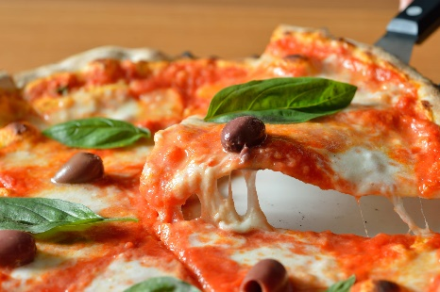
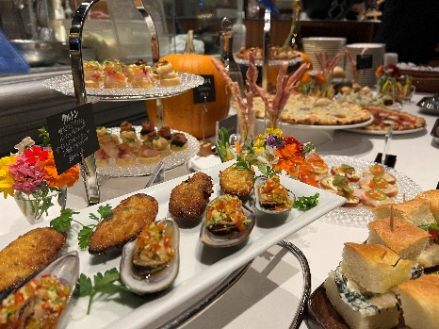
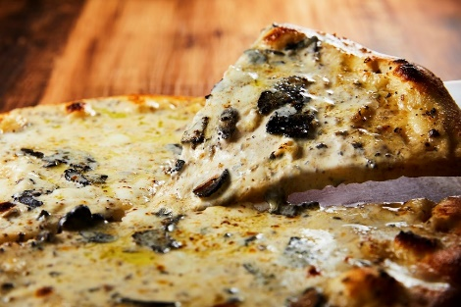
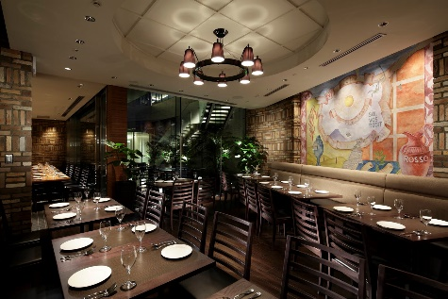
歓送迎会や謝恩会におすすめ！
スタンダードプラン
1名あたり (税込) :8,500円
大人数必見！同窓会に最適！
カジュアルプラン
1名あたり (税込) :7,000円
表彰・記念パーティーに最適！
プレミアムプラン
1名あたり (税込) :10,000円
少人数プラン！～３２名様まで
少人数プラン
1名あたり (税込) :6,500円～
Serafina NEW YORK丸の内

